Slide 1
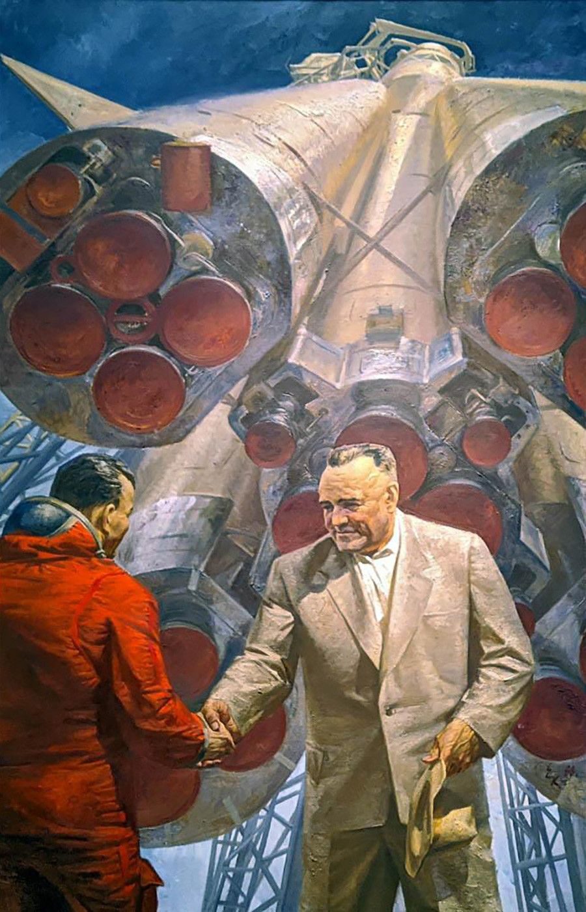
Интернет — игра
“Орбиталь”
Революция в российской космонавтике

Slide 2

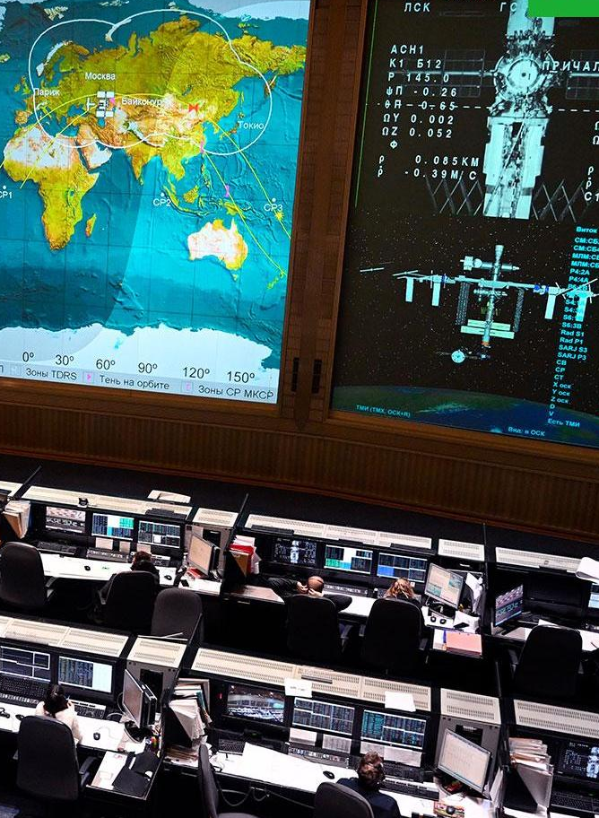

Актуальность проекта
🌍 Национальный суверенитет
🌍Дефицит кадров
Отвечает реализации проекта освоения космоса до 2030 года (курируется Президентом).
Резкое возрастание важности космических технологий в текущее время

Slide 3
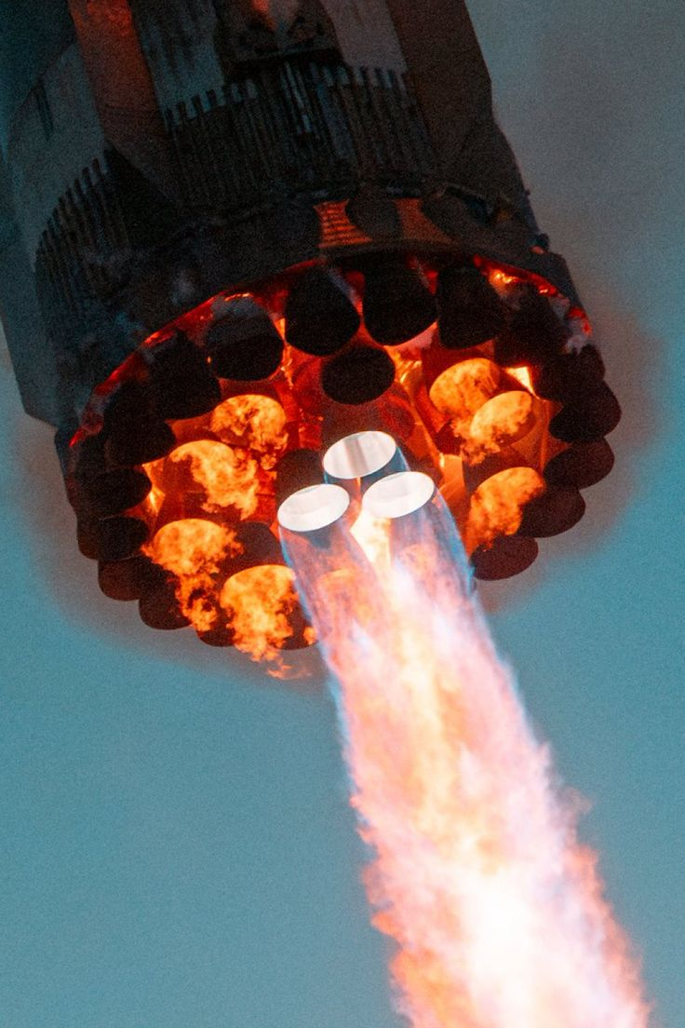
Критические проблемы
Нехватка кадров в ракетно-космической отрасли
Недостаточное внимание РКТ в школьной программе
К сожалению, в учебниках истории на космическую тематику отводится не больше одного параграфа
Недостаточная осведомленность о профессии ракетостроителей
Отсутствие структурированной информации о РКТ
В книгах по ракетостроению информация представлена
не структурированно и изложена сложным техническим языком

Slide 4

Наш инновационный подход
Интерактивная обучающая платформа, размещенная в сети Интернет с доступом в любой точке планеты
Начало игры
Ознакомительный этап, на котором ребята смогут узнать об отцах отечественной космонавтики, первых летательных аппаратах и выполняемых миссиях
1 этап
Выбор персонажа (С.П. Королев, В.П. Глушко, М.К. Янгель, Г.М. Шубников)
и соответствующего задания (разработка РКК, двигателя, построение космодрома)
2 этап
Выполнение заданий и прохождение испытаний, в ходе проведения игры
Завершение игры
Подведение итогов, анализ полученной информации, вывод в виде собранной информации
(что нового узнали, факты и интересные детали, какие результаты достигнуты в ходе решения задачи)

Slide 5
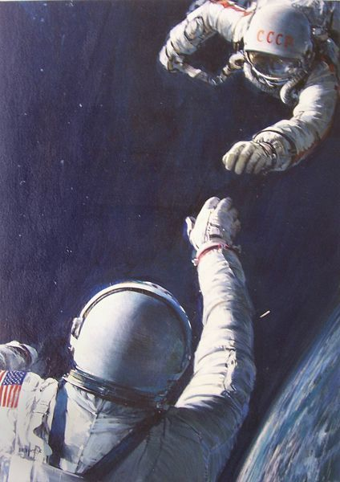
Рынок и стратегия позиционирования
Ключевые заказчики
Наша стратегия
Роскосмос: >70% рынка запусков. План вывода сотен спутников до 2030 года (программа «Сфера»)
Для государства: Технологический суверенитет и кадровая обеспеченность
Бюджетные учреждения:
Школы Колледжи
Для бизнеса: Просветительские мероприятия (марафоны и т.д.)

Slide 6
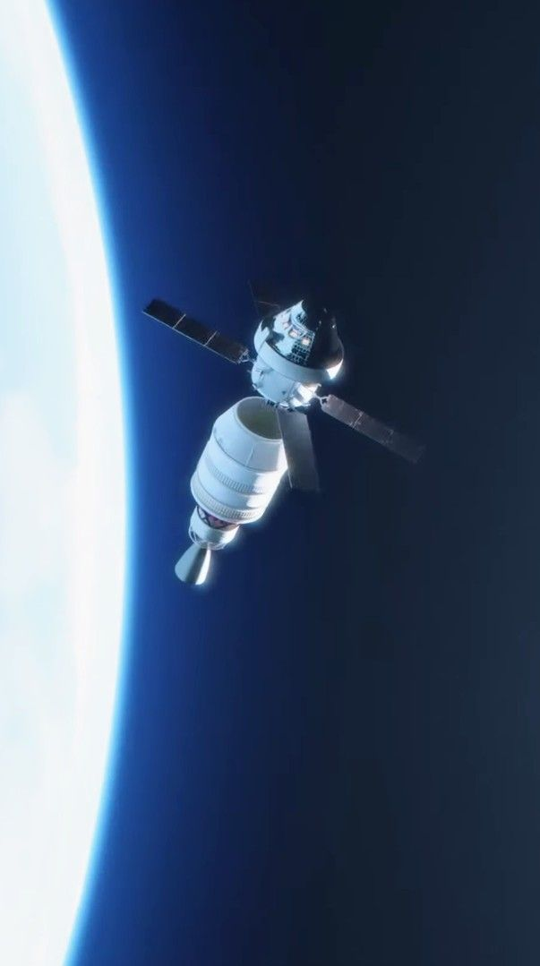
Бизнес-модель
Источник доходов
Конкурентное преимущество
Доступность
Контракты с государственными и коммерческими заказчиками для доступа к Интернет-ресурсу
Консолидация ключевой информации в одном месте
Всего за 199 рублей в месяц
Текущий статус: Разработана первая версия сайта: выбрана ключевая информация, произведено деление на блоки, оформлена первичная структура.

Slide 7

Достигнутые результаты
01
02
03
Накопленная экспертиза
Концептуальный дизайн
Экспертная поддержка
Обучение по специализированным программам и курсам ведущих ракетостроительных кафедр университета.
Завершена разработка первоначальной структуры сайта.
Сформирован пул наставников из ведущих специалистов отрасли и профессоров кафедр.

Slide 8
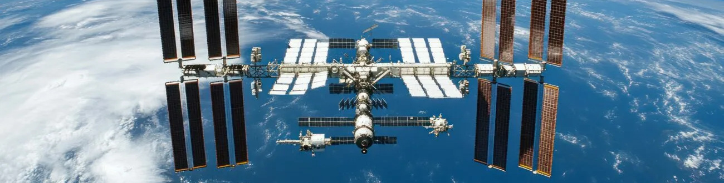
Дорожная карта развития
2024-2025: Сбор и анализ информации
1
2
2026: Опытный образец игры
2027+: Коммерциализация
3
Сертификация системы, получение необходимых допусков и проведение первого коммерческого запуска на рынок
Требуемое финансирование
Потенциальный эффект
Инвестиции привлекаются для перехода на ключевую стадию проектирования и создания первых демонстраторов технологии
Увеличение числа мотивированных абитуриентов в ведущие вузы страны по инженерным направлениям, связанным с РКТ

